Slide 1


Slide 2
Introduktion

Slide 3
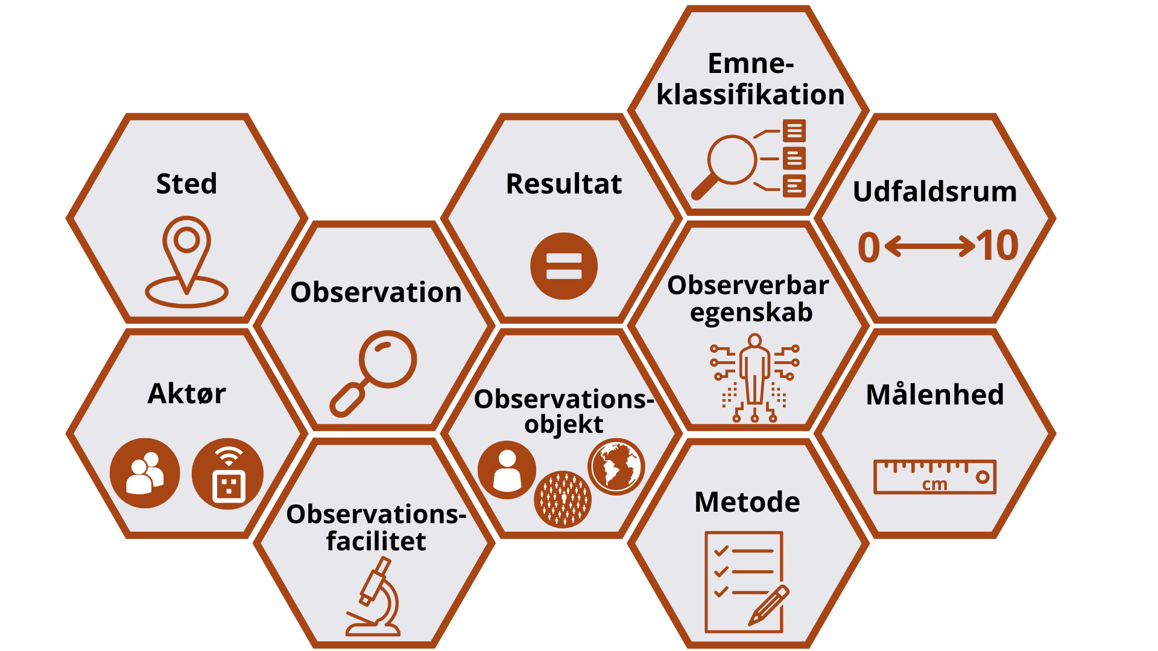

Slide 4



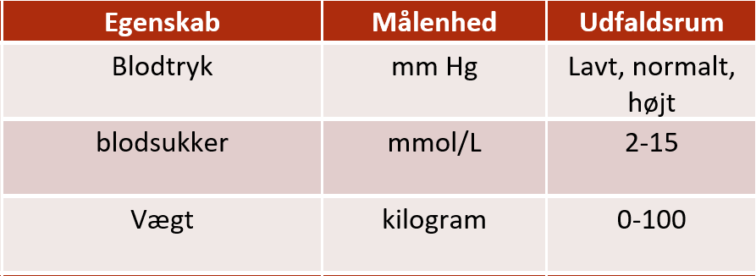
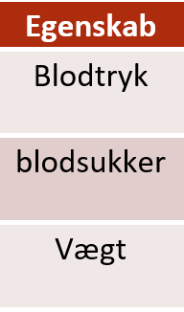
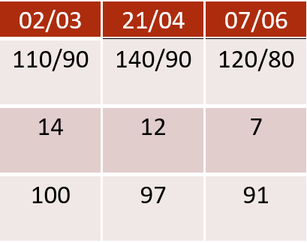
Observation
Observationsobjekt
Resultat
Observerbare egenskaber
Resultat efter dato
Kontrolundersøgelse hos praktiserende læge
Der er en række forhold (egenskaber) hos patienten som er i fokus da de fortæller noget om patientens helbred
Resultater dokumenteres i patientjournal

Slide 5


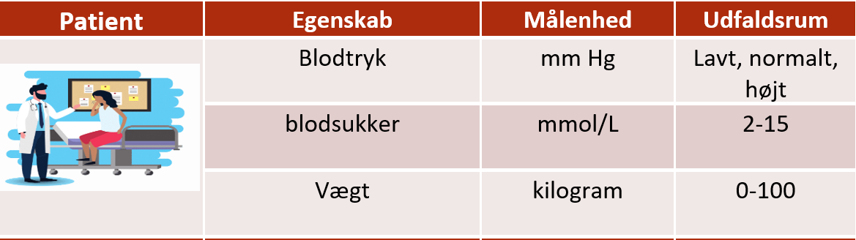
Observerbar egenskab
Egenskabsnavn: blodsukker(niveau)
Definition: Mængden af glukose (sukker) til stede i blodet på et givent tidspunkt.
Målenhed: mmol/l
Udfaldsrum: større end 0
Egenskabskatalog
Komponent som it-understøtter
og indeholder en eller flere
egenskabsklassifikationer
Relevante egenskaber
samles og struktureres i en egenskabsklassifikation
Kan implementeres i
Kan tilgå, hente og anvende klassifikationer fra fælles katalog
Egenskabsklassifikation
Samling af flere veldefinerede og velbeskrevne
egenskaber for et afgrænset område
Kan implementeres i
It-løsning
It-løsning

Slide 6


Observerbar egenskab
Egenskabsnavn: blodsukker(niveau)
Definition: Mængden af glukose (sukker) til stede i blodet på et givent tidspunkt.
Målenhed: mmol/l
Udfaldsrum: større end 0
Egenskabskatalog
Komponent som it-understøtter
og indeholder en eller flere
egenskabsklassifikationer
Relevante egenskaber
samles og struktureres i en egenskabsklassifikation
Kan implementeres i
Kan tilgå, hente og anvende klassifikationer fra fælles katalog
Egenskabsklassifikation
Samling af flere veldefinerede og velbeskrevne
egenskaber for et afgrænset område
Kan implementeres i
It-løsning
Apparat

Slide 7



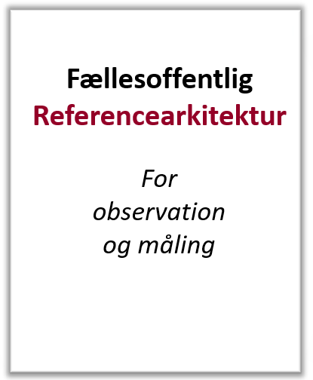



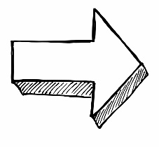


Bidraget med arkitekturmetoder
og arkitekturrammer
Bidraget med dataspecifikationer
Bidraget med datastandard
Bidraget med modelerfaringer og
erfaringer fra natur-, miljø-, og
klimaområdet
Bidraget med ontologi

Slide 8
Strategi

Slide 9
Fagområde,
Myndighedsområde
It-system
Fagområde,
Myndighedsområde
It-system
Fagområde,
Myndighedsområde
It-system

Slide 10
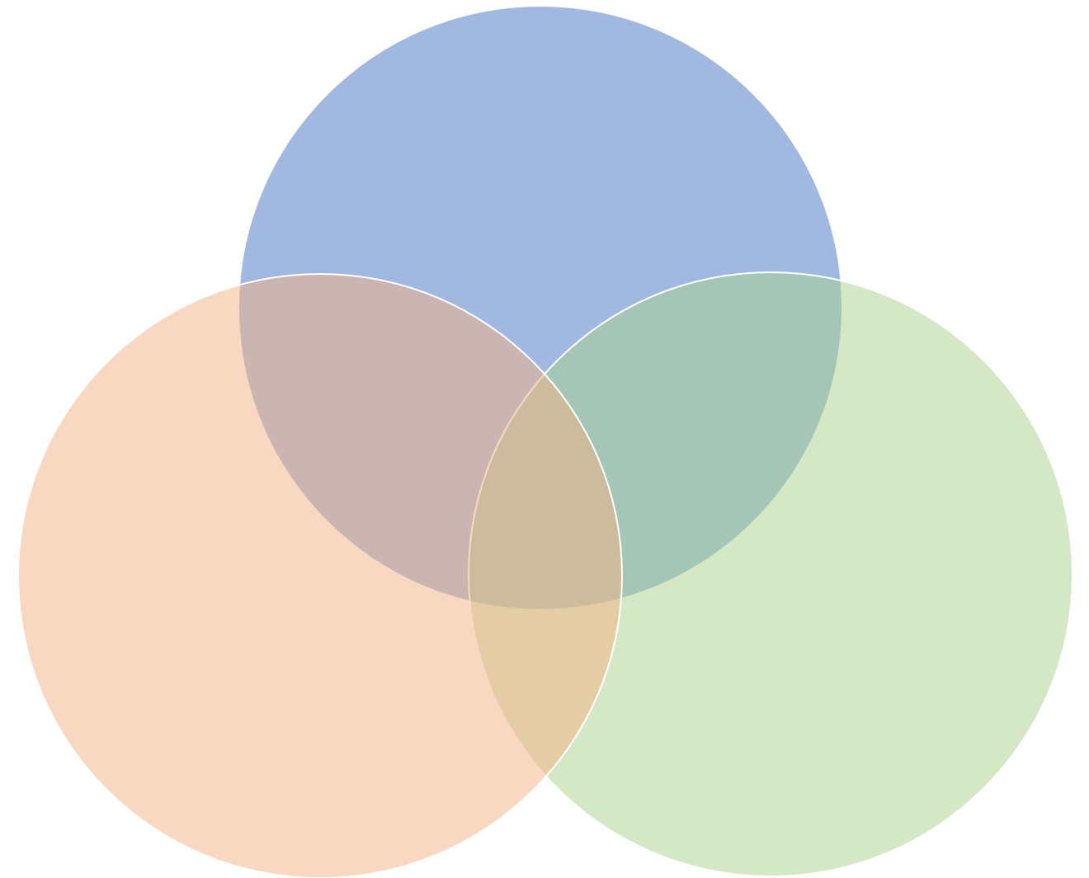
Fagområde
Myndighedsområde
It-system
Fælles
Fælles begrebsforståelse
Fælles klassifikationer
Fælles kataloger
Fælles governance om begreber
Fagområde
Myndighedsområde
It-system
Fagområde
Myndighedsområde
It-system

Slide 11
Opgaver

Slide 12



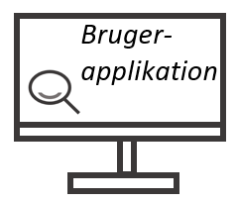

Fuld generisk proces
Metode
Konfiguration
Indsamling
Lagring og udstilling
Databehandling
Anvendelse

Slide 13
Definition af metode
Definition af måle og observationsmetode
proces hvor der defineres en tilgang til observation og måling. Kan udformes som en anvendelsesprofil på kernemodellen med en egenskabsklassifikation, der kan anvendes som fælles standard i forhold til genstandsfeltet.
Denne proces kan definere eller anvende en fælles egenskabsklassifikation.
Konfiguration
Konfiguration af måludstyr
proces hvor udstyr konfigureres, fx hos leverandrøren, af en specialist hos forretningen eller af en slutbruger, fx borgeren selv. Denne proces kan tilsvarende omfatte instruktion af en registrant.
Denne proces kan anvende en egenskabsklassifikation til konfiguration.
Indsamling
Registrering og dokumentation
proces hvor selve datafangsten sker. Det kan enten være via en person der anvender udstyr eller software eller et apparat med relevant sensor og funktionalitet til at observere og registrere data og lagre eller evt. videregive dem til evt. anden enhed.
Denne proces kan anvende en egenskabsklassifikation, fx som støtte for manuel registrant. Et apparat kan evt. sættes op til at lytte på opdateringer af en egenskabsklassifikation.
Lagring og udstilling
Lagring og udstilling
proces hvor data samles på et lager. Her kan eventuelt ske en konsolidering og indeksering af data. Data kan eventuelt udstilles fra det oprindelige kildelager eller et dedikeret distributionslager.
Denne proces anvender en egenskabsklassifikation som dokumentation / metadata.
Databehandling
Databehandling
proces hvor data sammenstilles logisk og evt. fysisk, fx efter at de er hentet fra flere datakilder. Processen kan også omfatte transformation, fx fra forskelige modeller til fælles model, eller fx fra dansk til engelsk sprog.
Denne proces anvender en eller flere egenskabsklassifikationer som grundlag for sammenstilling og transformation.
Anvendelse
Anvendelse
proces hvor en slutbruger anvender data til en konkret opgaveløsning. Det kan fx være en medarbejder der skal følge en udvikling eller oplyse en sag, eller en borger der skal se resultater af sundhedsmålinger fra behandler, laboratorie eller eget udstyr.
Denne proces kan anvende en egenskabsklassifikation som grundlag for struktur og forklarende støtte til slutbruger.

Slide 14
Egenskabskataloget står centralt
Indsamling
Konfiguration
Lagring og udstilling
Metode
Anvendelse
Databehandling

Slide 15
Information

Slide 16
Foregår på observationssted
Kan være af typen
Sted
Aktør
Anvender
Observations-
facilitet
Kan have tilknyttet
Udføres af
Observation
Omhandler
Observations-
objekt
Anvender
Resultere i en
værdi som
angiver et
Metode
Har en
eller flere
Observeres ved
Resultat
Sætter værdi på
Observerbar
egenskab
Angives indenfor rammerne af
Angives ved
Måleenhed
Angives indenfor rammerne af
Kan være
begrænset af
Udfaldsrum

Slide 17
Adresse
GPS-Position
Geografisk-
område
…
Andet
Kan være
af typen
Sted
Udstyr
Foregår på observationssted
Sted
Kan være af typen
Apparat
(Non-person entity)
(Sensor, software..)
Kan være af typen
Individ
Person
Anvender
Observations-
facilitet
Kan have tilknyttet
Kan være
være af
typen
Genstand
Organisation
Kan
være af
typen
Aktør
Udføres af
Observation
Omhandler
Observations-
objekt
Population
Virksomhed
Anvender
Resultere i en
værdi som
angiver et
Metode
Har en
eller flere
…
…
Observeres ved
Resultat
Sætter værdi på
Observerbar
egenskab
Kan være
begrænset af
Måleenhed
Angives ved
Angives indenfor rammerne af
Udfaldsrum

Slide 18
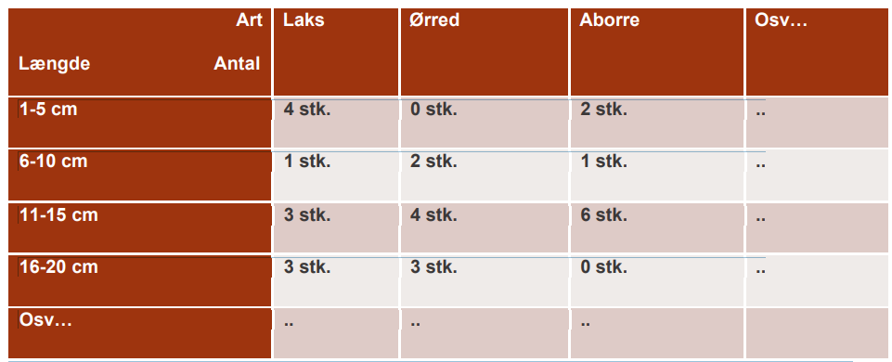

Slide 19
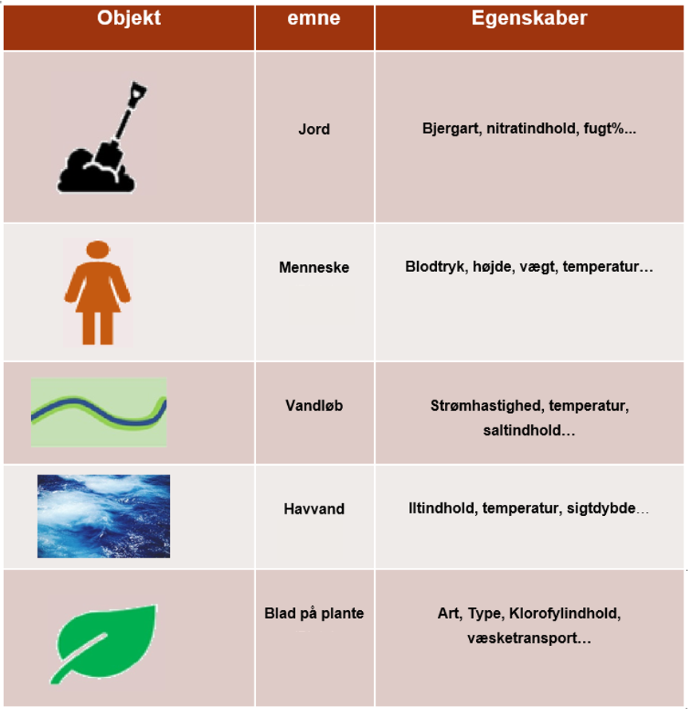

Slide 20
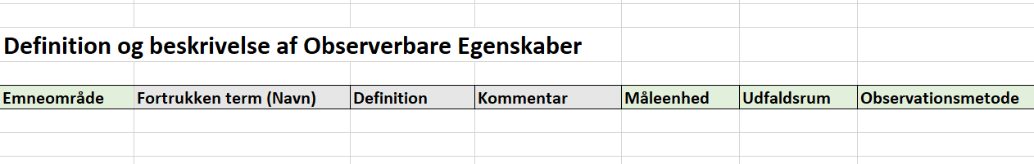

Slide 21
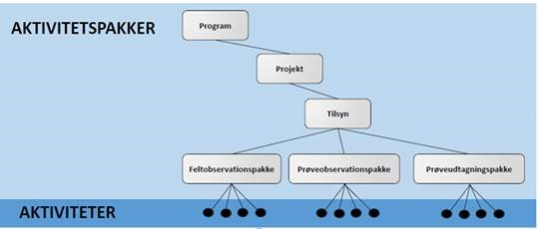

Slide 22

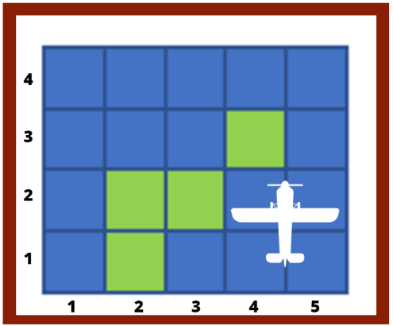
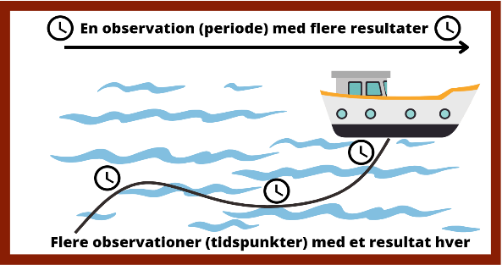

Slide 23
Applikation

Slide 24
Egenskabskatalog
Egenskabskatalog
et katalog over egenskabsklassifikationer.
Et digitalt katalog kan fx anvendes af flere it-systemer, så de kan tilgå, anvende og evt. tilføje til fælles egenskabsklassifikationer i én fælles kilde.
Måleudstyr/målesoftware
Måludstyr
et system der kan observere, måle og registrere egenskaber ved fysiske objekter.
Det kan fx være et termometer, en vandstandsmåler eller en røgsensor.
Indberetningssoftware
Indberetningsoftware
et softwaresystem, der anvendes til at indsamleog registrere data fra måudstyr eller andre type af udstyr eller software til datafangst.
katalog over egenskabsklassifikationer.
Et indberetningssoftware kan fx en en del af funktionliteten i et medarbejdervendt fagsystem, en borgervendt selvbetjeningsløsning eller en app.
Fælles lager eller indeks
Fælles lager eller indeks (repository / registry)
et system der samler information fra flere datakilder, enten som lager med forretnings/transaktionsdata (repository) eller indeks med metadata om forretnings/transaktionsdata (registry).
Databehandlingssoftware
Databehandlingssoftware
et system der behandler og klargør data til forretningsmæssig anvendelse.
En slags middleware eller støttesystem. Det kan fx være ved at indhente, samle, sammenstille og transformer data, å en måde der understøtter et konkret behov i et slutbrugervendt anvendelsessystem.
Anvendelsessystem
Anvendelsessystem
et system der anvender (observations og måle)data til et forretningsmæssigt formål.
Det kan fx være et medarbejdervendt fagsystem, eller et apparat/robotsystem eller et borgervendt selvbetjeningssystem / app.

Slide 25
Indsamling fra en kilde og direkte anvendelse af data i anvendelsessystem
Forretningsdata
(resultater) i standardiseret format og semantik
Anvendelsessystem
Måleudstyr/målesoftware
Kræver at udstyr kan konfigureres til at indsamle data efter standardformat
Struktureret og standardiseret visning af data
Egenskabskatalog
Fælles standarder og dokumentation af proprietære formater som muliggør struktureret og standardiseret indsamling og visning af data

Slide 26
Struktureret indsamling fra forskellige kilder og direkte anvendelse af data i anvendelsessystem
Måleudstyr/målesoftware
Harmoniseret visning for slutbruger
Fælles standarder og dokumentation af proprietære formater som muliggør struktureret og standardiseret indsamling og visning af data
Anvendelsessystem
Egenskabskatalog
Forretningsdata
(resultater) indsamlet efter standardiseret format og semantik
Indberetningssoftware

Slide 27
Indsamling fra forskellige kilder og behandling af data før anvendelse i anvendelsessystem
Måleudstyr/målesoftware
Harmoniseret visning for slutbruger
Sammenstilling og transformation af data
Anvendelsessystem
Forretningsdata (resultater) i proprietærformat
Databehandlingssoftware
Indberetningssoftware
Forretningsdata
(resultater) i harmoniseret format og semantik
Egenskabskatalog
Fælles standarder og dokumentation af proprietære formater som muliggør sammenstilling og transformation

Slide 28
Indsamling fra forskellige kilder, fælles lagring og transformation af data før anvendelse i
af anvendelsessystemer
Mange forskellige typer af måleudstyr
Harmoniseret visning for slutbruger
Samling af rådata fra datakilder
Forretningsdata
(resultater) i proprietært eller harmoniseret format og semantik efter behov
Måleudstyr/målesoftware
Fælles lager eller indeks
Anvendelsessystem
Forretningsdata (resultater) i proprietærformat
Forretningsdata (resultater) i proprietærformat
Forretningsdata
(resultater) i harmoniseret format og semantik
Fælles standarder og dokumentation af proprietære formater som muliggør sammenstilling og transformation
Indberetningssoftware
Databehandlingssoftware
Egenskabskatalog
Mange forskellige typer af indberetningssoftware

Slide 29
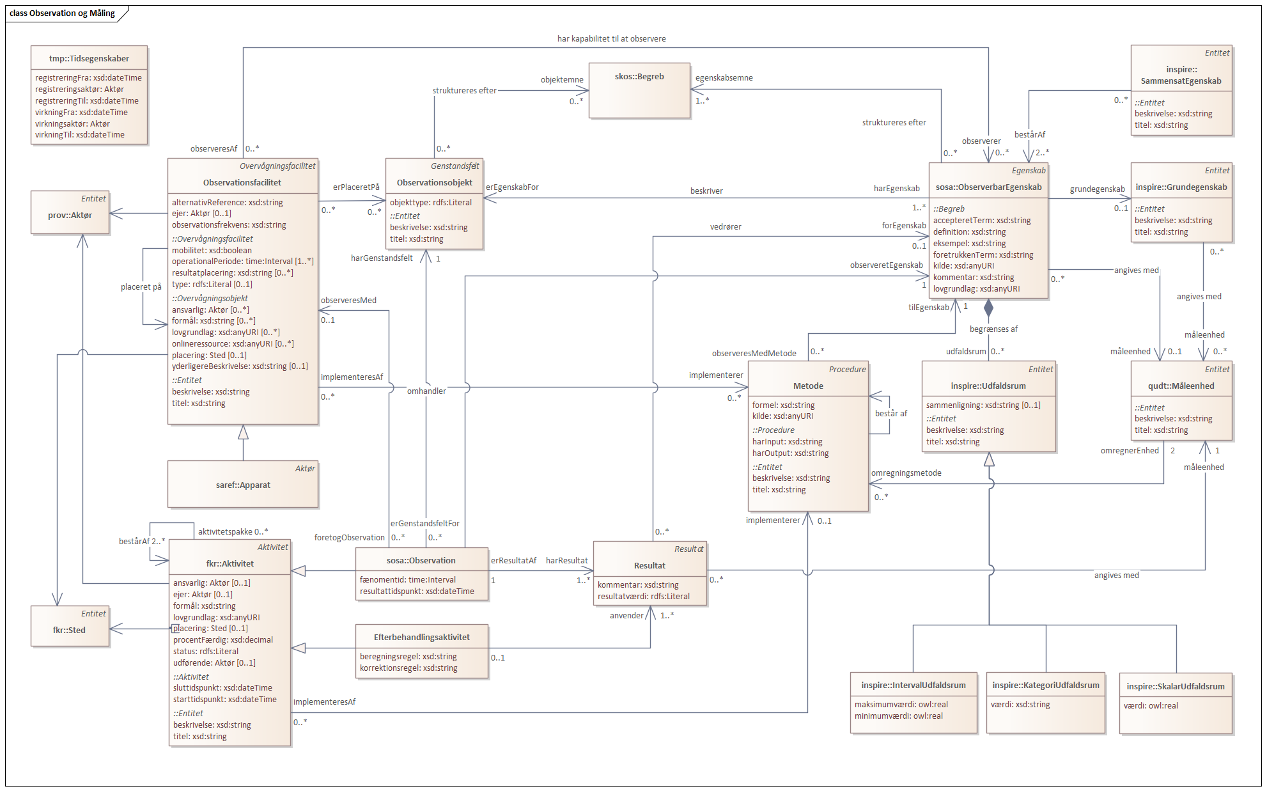

Slide 30
7
6
1
4
5
3
2

Slide 31
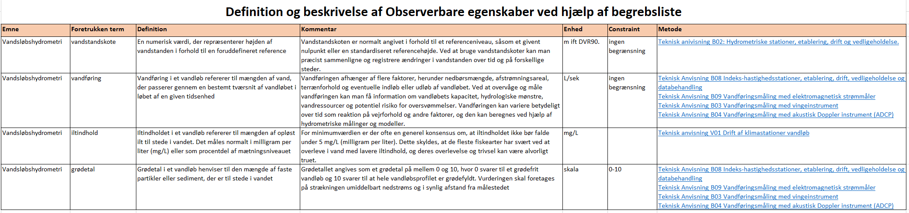

Slide 32
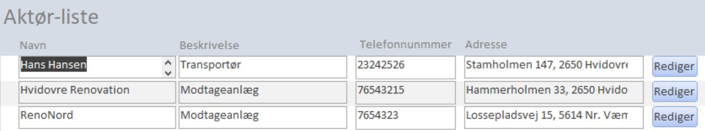
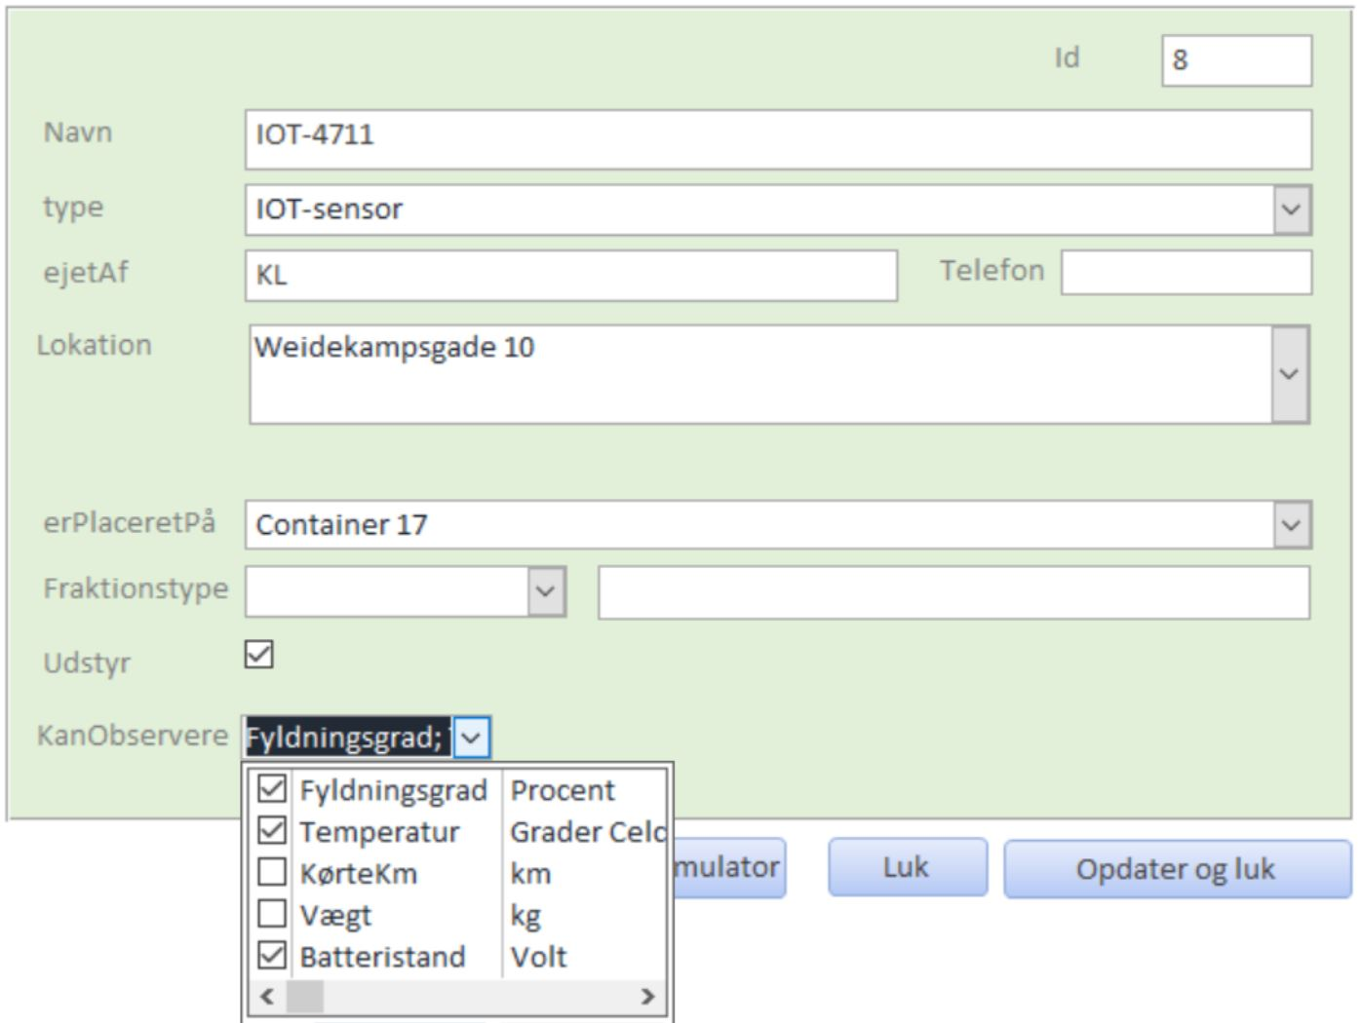
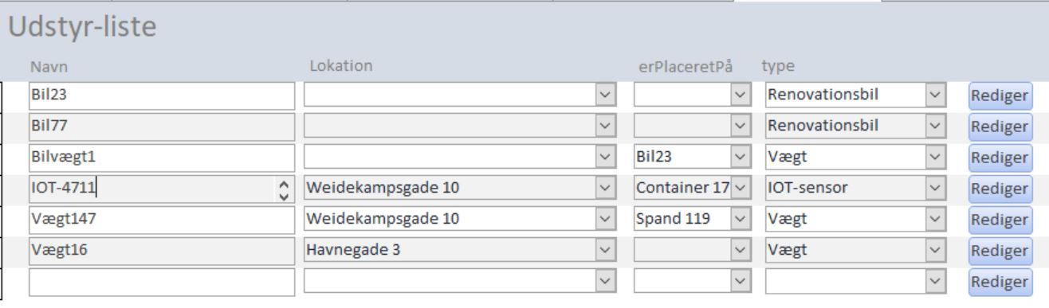
Overblik i listeform over oprettede aktører
Oprettelse af observationsfacilitet til måling
Overblik i listeform over oprettede observationsfaciliteter

